Slide 1




TRƯỜNG TIỂU HỌC THANH AM
CHÀO MỪNG QUÝ THẦY CÔ
VỀ DỰ GIỜ THĂM LỚP
Môn Tiếng Việt lớp 3
BÀI 3: CÁNH RỪNG TRONG NẮNG (T3)
Giáo viên:
Lớp: 3

Slide 2




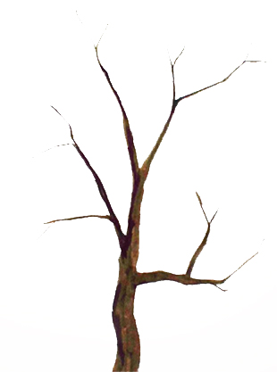


Thứ……ngày…..tháng…..năm…….
TIẾNG VIỆT
TRÒ CHƠI HÁI HOA
điền s hay x
…inh đẹp
điền x hay s
thuở ….ưa
x
x
6
4
5
điền r hay d
cánh …..ừng
điền ươ hay ư
đàn h…..u
r
ươ
2
1
3
điền ? hay ~
đâm sương
điền l hay n
..ong …anh
~
l
l

Slide 3
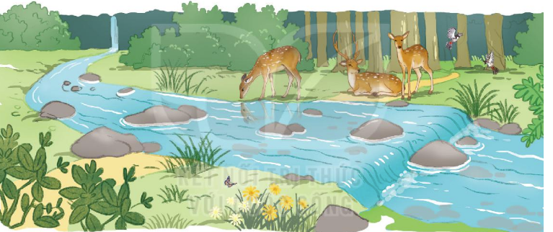

Slide 4
Thứ……ngày…..tháng…..năm…….
TIẾNG VIỆT
Bài 3: CÁNH RỪNG TRONG NẮNG (T3)
1. Nghe – Viết.
Khi nắng đã nhạt màu trên những vòm cây, chúng tôi ra về trong tiếc nuối. Trên đường, ông kể về những cánh rừng thuở xưa. Biết bao cảnh sắc như hiện ra trước mắt chúng tôi: bầy vượn tinh nghịch đánh đu trên cành cao, đàn hươu nai xinh đẹp và hiền lành rủ nhau ra suối, những vạt cỏ đẫm sương long lanh trong nắng.
Vũ Hùng

Slide 5
Thứ……ngày…..tháng…..năm…….
TIẾNG VIỆT
Bài 3: CÁNH RỪNG TRONG NẮNG (T3)
2. Viết từ khó.
thuở xưa, tinh nghịch, hươu nai, đẫm sương, long lanh
3. Đổi vở, soát lỗi cho nhau.
Hai bạn trong bàn đổi vở và soát lỗi cho nhau.

Slide 6
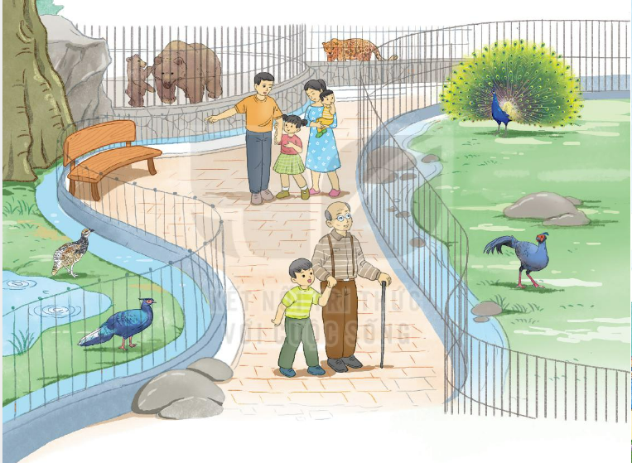
Thứ……ngày…..tháng…..năm…….
TIẾNG VIỆT
Bài 3: CÁNH RỪNG TRONG NẮNG (T3)
4. Luyện tập.
Nhìn tranh, tìm và viết tên sự vật có tiếng bắt đầu bằng g / gh.
- ghế
- báo gấm
- gấu
- gà gô
- gà lôi
- gậy
- gạch lát đường,..
Cùng nhau làm việc nhóm 4

Slide 7
Thứ……ngày…..tháng…..năm…….
TIẾNG VIỆT
Bài 3: CÁNH RỪNG TRONG NẮNG (T3)
4. Luyện tập.
Tìm thêm từ ngữ bắt đầu bằng g hoặc gh.
Từ ngữ bắt đầu bằng g | Từ ngữ bắt đầu bằng gh
gạo, gọi nhau, gội đầu, gỗ xoan, gà con,…
ghế, ghé thăm, ghi nhớ,...

Slide 8

XIN CHÂN THÀNH CẢM ƠN
QUÝ THẦY CÔ GIÁO VÀ CÁC EM
Notes:
8

